Slide 1


Final Project-1
Lecture 4
PMG496/ MGM496
Research Sub-questions, Objectives, Hypotheses, Model & Empirical Study
"Empowering Research: Practical Approaches to Selecting the Perfect Research Title")
Prepared by
Dr. Mona Moustafa Elashry

Slide 2

Session Outline
Research proposal
Research Sub-questions
Research Objectives
Research Hypotheses
Research Model
Scope of The Study/ Empirical Study

Slide 3

Research proposal
مقترح البحث
01
www.midocean.ae

Slide 4
Research Proposal Components
Introduction المقدمة
Research Problem مشكلة الدراسة
Main Research Questionسؤال الدراسة الأساسي
Research Objectives أهداف الدراسة
Research Significance أهمية الدراسة
Research Model & Hypotheses نموذج وفرضيات الدراسة
Research Methodology منهجية الدراسة
Scope of Study الدراسة الميدانية
Proposed Research Structure الهيكل المقترح للدراسة
References قائمة المراجع
Appendices الملاحق
Research Title عنوان الدراسة
Research Sub-questions أسئلة الدراسة الفرعية
www.midocean.ae

Slide 5

Research Questions
أسئلة الدراسة
02
www.midocean.ae

Slide 6
What is a research question?
ما هو سؤال البحث؟
www.midocean.ae

Slide 7
Research Questions
A research question is a concise and well-defined inquiry that guides the research process and provides a focus for investigation. It should be specific, measurable, achievable, relevant, and time-bound (SMART).
سؤال البحث هو استفسار موجز ومحدد جيدًا يوجه عملية البحث ويوفر التركيز للتحقيق. وينبغي أن تكون محددة وقابلة للقياس وقابلة للتحقيق وذات صلة ومحددة زمنياً (SMART).
www.midocean.ae

Slide 8
Criteria for Good Research Questions:
معايير اسئلة البحث الجيدة
www.midocean.ae

Slide 9

Relevance: The research question should address a significant and relevant problem or gap in knowledge.
Feasibility: The question should be answerable within the available resources, time, and scope of the study.
Clarity: The question should be clear, unambiguous, and easily understood by both researchers and readers.
Measurability: The question should allow for the collection of empirical data that can be analyzed and interpreted.
Novelty: The question should contribute to existing knowledge by exploring new perspectives or approaches.
الملاءمة: يجب أن يتناول سؤال البحث مشكلة كبيرة وذات صلة أو فجوة في المعرفة.
الجدوى: يجب أن يكون السؤال قابلاً للإجابة في حدود الموارد المتاحة والوقت ونطاق الدراسة
الوضوح: يجب أن يكون السؤال واضحاً لا لبس فيه، ويسهل فهمه من قبل الباحثين والقراء على حد سواء.
قابلية القياس: يجب أن يسمح السؤال بجمع البيانات التجريبية التي يمكن تحليلها وتفسيرها.
الجدة: يجب أن يساهم السؤال في المعرفة الموجودة من خلال استكشاف وجهات نظر أو مناهج جديدة.

Slide 10
Examples for Research Questions
"What are the factors influencing employee satisfaction in the IT industry?“
"ما هي العوامل المؤثرة على رضا الموظفين في صناعة تكنولوجيا المعلومات؟“
"How does team diversity impact project outcomes in the construction industry?“
، "كيف يؤثر تنوع الفريق على نتائج المشروع في صناعة البناء والتشييد؟“
"What are the factors contributing to project cost overruns in the manufacturing sector?“
"ما هي العوامل التي تساهم في تجاوز تكاليف المشروع في قطاع التصنيع؟"

Slide 11
Research Sub-questions
الأسئلة الفرعية للبحث

Slide 12
Research Sub-questions
Research sub-questions are specific questions that are derived from the main research question and help to further explore different aspects or dimensions of the research topic.
They provide more focused inquiries that contribute to answering the main research question.
Sub-questions help to break down the main research question into smaller, manageable parts and guide the research process.
أسئلة الفرعية للبحث هي أسئلة محددة مستمدة من سؤال البحث الرئيسي وتساعد على استكشاف جوانب أو أبعاد مختلفة لموضوع البحث. أنها توفر استفسارات أكثر تركيزًا تساهم في الإجابة على سؤال البحث الرئيسي. تساعد الأسئلة الفرعية على تقسيم سؤال البحث الرئيسي إلى أجزاء أصغر يمكن التحكم فيها وتوجيه عملية البحث.
www.midocean.ae

Slide 13
Examples for Research Sub-questions
www.midocean.ae

Slide 14
Research Title: "The Impact of Leadership Styles on Employee Motivation in the Workplace"
Main Research Question: What is the impact of leadership styles on employee motivation in the workplace?
Sub-questions:
1. How does transformational leadership style influence employee motivation?
2. What is the relationship between transactional leadership style and employee motivation?
3. How does autocratic leadership style affect employee motivation?
4. What role does participative leadership style play in enhancing employee motivation?
5. How does the laissez-faire leadership style impact employee motivation?

Slide 15
عنوان البحث: "أثر الأنماط القيادية على تحفيز الموظفين في مكان العمل“
سؤال البحث الرئيسي: ما تأثير الأساليب القيادية على تحفيز الموظفين في مكان العمل؟
الأسئلة الفرعية:
. كيف يؤثر أسلوب القيادة التحويلية على تحفيز الموظفين؟
. ما هي العلاقة بين أسلوب القيادة المعاملاتية وتحفيز الموظفين
. كيف يؤثر أسلوب القيادة الاستبدادية على تحفيز الموظفين؟
. ما هو الدور الذي يلعبه أسلوب القيادة التشاركية في تعزيز تحفيز الموظفين؟
www.midocean.ae

Slide 16
Research Objectives
اهداف البحث
03
www.midocean.ae

Slide 17
Definition of Research Objectives:
Research objectives are clear, concise statements that articulate the purpose of a research study.
They outline the specific questions that the researcher intends to answer or the specific problems they aim to solve through their research.
These objectives provide a roadmap for the study, guiding the researcher in collecting and analyzing data to achieve their research goals.
أهداف البحث هي بيانات واضحة وموجزة توضح الغرض من الدراسة البحثية. وهي تحدد الأسئلة المحددة التي ينوي الباحث الإجابة عليها أو المشكلات المحددة التي يهدف إلى حلها من خلال بحثه. توفر هذه الأهداف خارطة طريق للدراسة، حيث توجه الباحث في جمع البيانات وتحليلها لتحقيق أهدافه البحثية.

Slide 18
Examples for Research Objectives
أمثلة لأهداف البحث
www.midocean.ae

Slide 19
"How can effective project management strategies be implemented to improve project success rates?""كيف يمكن تنفيذ استراتيجيات إدارة المشاريع الفعالة لتحسين معدلات نجاح المشروع؟"
To answer this research question, several research objectives have been identified:
1. To examine the current project management practices in the chosen organization
2. To identify the key challenges faced in project management
3. To evaluate the impact of project management practices on project success
4. To propose recommendations for improving project management practices
5. To generate insights for future project management research
1. دراسة ممارسات إدارة المشاريع الحالية في المنظمة المختارة
2. التعرف على التحديات الرئيسية التي تواجه إدارة المشاريع
3. تقييم تأثير ممارسات إدارة المشروع على نجاح المشروع
4. اقتراح توصيات لتحسين ممارسات إدارة المشاريع
5. لتوليد رؤى لأبحاث إدارة المشاريع في المستقبل
www.midocean.ae

Slide 20
Research Hypotheses
فرضيات البحث
04
www.midocean.ae

Slide 21
Research Hypotheses
فرضيات البحث

Slide 22
Research Hypotheses
A research hypothesis is a statement that predicts the relationship between variables in a study.
It is an educated guess or assumption that guides the investigation and helps researchers formulate specific research questions.
فرضية البحث هي عبارة تتنبأ بالعلاقة بين المتغيرات في الدراسة.
إنه تخمين أو افتراض مدروس يوجه التحقيق ويساعد الباحثين على صياغة أسئلة بحثية محددة.

Slide 23
Types of Research Hypotheses
Null Hypothesis (H0)
Alternative Hypothesis (Ha)
Directional Hypothesis
Non-directional Hypothesis

Slide 24
Types of Research Hypotheses
Null Hypothesis (H0):
Definition: The null hypothesis states that there is no significant relationship or difference between variables.
Example: There is no significant relationship between employee job satisfaction and organizational commitment in the manufacturing industry.
الفرضية الصفريةH0:-
التعريف: تنص الفرضية الصفرية على عدم وجود علاقة أو فرق معنوي بين المتغيرات.-
مثال: لا توجد علاقة ذات دلالة إحصائية بين الرضا الوظيفي للموظفين والالتزام التنظيمي في الصناعة التحويلية.

Slide 25
Types of Research Hypotheses
Alternative Hypothesis (Ha):
- Definition: The alternative hypothesis states that there is a significant relationship or difference between variables.
- Example: There is a significant positive relationship between transformational leadership and employee performance in the service sector.
2. الفرضية البديلة
التعريف: تنص الفرضية البديلة على وجود علاقة أو فرق معنوي بين المتغيرات.
مثال: توجد علاقة إيجابية معنوية بين القيادة التحويلية وأداء الموظفين في قطاع الخدمات.

Slide 26
Types of Research Hypotheses
ي
Hypotheses can be either directional or non-directional.
Directional hypotheses predict the direction of the relationship between variables
Non-directional hypotheses merely state that a relationship exists without specifying its direction.
يمكن أن تكون الفرضيات إما اتجاهية أو غير اتجاهية. تتنبأ الفرضيات الاتجاهية باتجاه العلاقة بين المتغيرات، بينما تنص الفرضيات غير الاتجاهية فقط على وجود علاقة دون تحديد اتجاهها.

Slide 27
Types of Research Hypotheses
ي
For example: Suppose we are interested in investigating the impact of employee motivation on job performance.
A directional research hypothesis could be: "Increased employee motivation positively and significantly affects job performance."
This hypothesis predicts a positive and significant relationship between employee motivation and job performance.
كن أن تكون فرضية البحث الاتجاهي كما يلي: "زيادة تحفيز الموظفين تؤثر بشكل إيجابي ومعنوي على الأداء الوظيفي".تتنبأ هذه الفرضية بوجود علاقة إيجابية ومعنوية بين تحفيز الموظفين والأداء الوظيفي.

Slide 28
Types of Research Hypotheses
For example: Suppose we are interested in investigating the impact of employee motivation on job performance.
A non-directional hypothesis would state: "There is a a significant relationship between employee motivation and job performance." This hypothesis does not specify the direction of the relationship.
ومن ناحية أخرى، فإن الفرضية غير الاتجاهية تنص على ما يلي: "هناك علاقة معنوية بين تحفيز الموظف والأداء الوظيفي". هذه الفرضية لا تحدد اتجاه العلاقة.

Slide 29
Types of Research Hypotheses
Null Hypothesis of No Difference:
- Definition: The null hypothesis of no difference states that there is no significant difference between groups or conditions.
Example: There is no significant difference in customer loyalty between two different marketing strategies in the hospitality industry.
الفرضية الصفرية لعدم وجود فرق:-
التعريف: تنص الفرضية الصفرية لعدم وجود فرق على عدم وجود فرق كبير بين المجموعات أو الظروف
مثال: لا يوجد فرق كبير في ولاء العملاء بين استراتيجيتين تسويقيتين مختلفتين في صناعة الضيافة.

Slide 30
Research Model/ Conceptual Model
نموذج البحث
05
www.midocean.ae

Slide 31
ي
A conceptual model is a representation or framework that helps to organize and understand complex ideas or concepts.
It provides a visual or written depiction of the relationships between different elements or variables in a particular system or theory.
النموذج المفاهيمي هو تمثيل أو إطار يساعد على تنظيم وفهم الأفكار أو المفاهيم المعقدة.
فهو يوفر تصويرًا مرئيًا أو مكتوبًا للعلاقات بين العناصر أو المتغيرات المختلفة في نظام أو نظرية معينة.

Slide 32
Steps for creating a conceptual model:
Identify the key elements: Start by identifying the main components or variables that are relevant to your topic or theory.
2. Determine the relationships: Use arrows or lines to represent these relationships in your conceptual model.

Slide 33


Slide 34


Slide 35
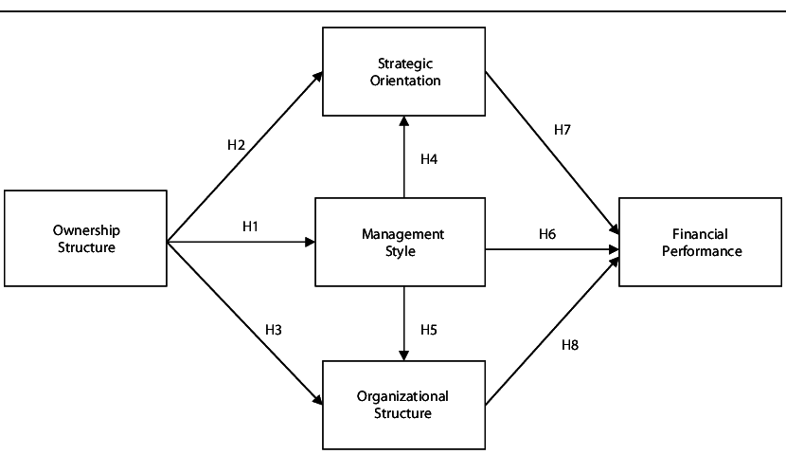

Slide 36
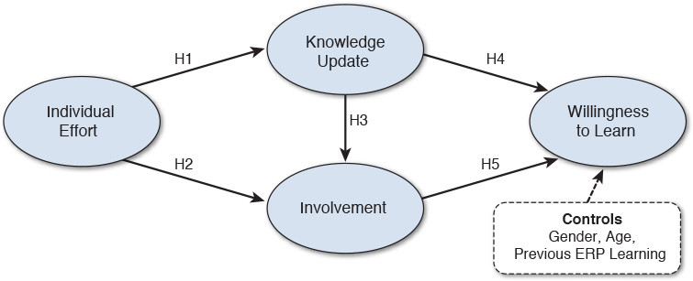

Slide 37
Empirical Study
الدراسة الميدانية
06
www.midocean.ae

Slide 38
Criteria for Selecting a Research Study Setting:
Relevance: The setting should be relevant to the research topic and conducive to gathering data that aligns with the research objectives.
Access: Researchers should have easy access to the setting to carry out observations, interviews, or experiments effectively.
Ethical Considerations: The setting should uphold ethical standards and ensure the welfare and rights of any participants involved in the research.
Representativeness: The setting should be representative of the population or phenomenon being studied to ensure that the findings can be generalized

Slide 39
معايير اختيار مكان الدراسة البحثية:
•الصلة: يجب أن يكون الإعداد ذا صلة بموضوع البحث ويفضي إلى جمع البيانات التي تتوافق مع أهداف البحث.
•الوصول: يجب أن يتمتع الباحثون بسهولة الوصول إلى المكان لإجراء الملاحظات أو المقابلات أو التجارب بشكل فعال.
•الاعتبارات الأخلاقية: يجب أن يدعم الإعداد المعايير الأخلاقية ويضمن رفاهية وحقوق أي مشاركين في البحث.
•التمثيل: يجب أن يكون الإعداد ممثلاً للسكان أو الظاهرة التي تتم دراستها لضمان إمكانية تعميم النتائج.

Slide 40

Write Example for Research Proposal
07

Slide 41

أكتب مثال لمقترح البحثي :
عنوان البحث
سؤال البحث الرئيسي
أسئلة البحث الفرعية
أهداف البحث
فرضيات البحث
نموذج البحث
الدراسة الميدانية
https://padlet.com/monaalashry77/padlet-l514v7r0c4qvrbpn

Slide 42


Thank You

